Slide 1
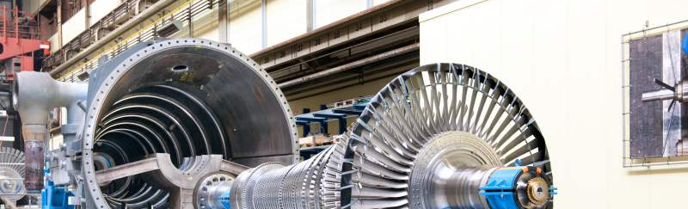



Kundenreferenz
„Die Simulation hat uns geholfen, Probleme in unseren Plandaten zu identifizieren. Sie zeigte, dass der bisher geplante Produktmix am Standort so nicht zu schaffen sein wird. Das macht sie zu einem wichtigen Instrument der strategischen Planung. Die Visualisierungen der Simulationsergebnisse sind ein gutes Werkzeug in der Diskussion mit Entscheidungsträgern.“ -
(Alexander Robin Cordes - Project Manager Digitalization Operations Innovation & Excellence)
PRODUKTIONSPLANUNG INTELLIGENT SIMULIERT
Ausgangssituation
Das Werk der Everllence SE ist auf die Fertigung von Gas- und Luftturbinen spezialisiert und bildet mit über 70 Fertigungsstationen, rund 1700 Prozessschritten und sechs Produktgruppen eine hochkomplexe Werkstattfertigung ab – gesteuert über SAP ERP (R3).
Die Vielfalt im Produktmix und die Mehrfachnutzung einzelner Stationen stellen traditionelle Methoden der Wertstromanalyse zunehmend vor Herausforderungen. Hinzu kommen schwankende Materialflüsse und Ressourcenzugänge, die eine durchgängige Produktionsübersicht und verlässliche Planbarkeit erschweren.
Im Rahmen der strategischen Weiterentwicklung verfolgt das Unternehmen das Ziel, die Produktionskapazität bis 2028 um 182 % zu steigern. Damit sollen insbesondere die Fertigung von Gas- und Luftturbinen am Standort Berlin nachhaltig gestärkt und zukunftsfähig gemacht werden.
Anforderungen
Ziel war es, eine fundierte Entscheidungsbasis für das Produktionsmanagement zu schaffen, durch den Einsatz einer leistungsstarken Modellierungs- und Simulationsumgebung.
Auf Basis verfügbarer Systemdaten wurden komplexe Materialflüsse und Prozessabhängigkeiten im Produktionssystem, einschließlich eines Ramp-up-Szenarios, realitätsnah abgebildet. Durch die Simulation hunderter Operationen über einen Zeitraum von mehr als drei Jahren konnten Engpässe und Ineffizienzen mittels datengetriebener Wertstromanalyse identifiziert werden.
Die Ergebnisse wurden mittels verständlicher Datenvisualisierung und Storytelling so aufbereitet, dass sie gezielt in Entscheidungsprozesse einfließen konnten.

Slide 2


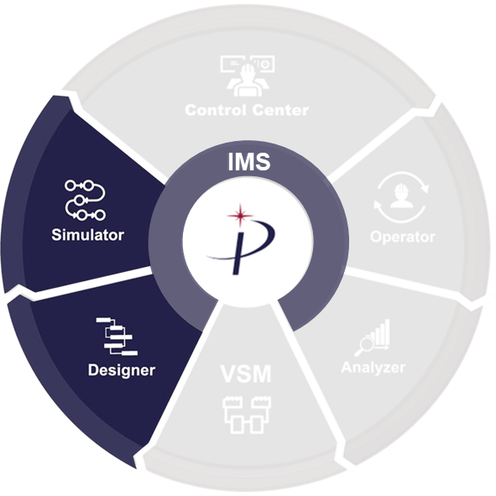


Kundenreferenz
iFAKT Dienstleistung
Simulation und Analyse des Produktionsramp-ups bis 2028 mit Polaris IMS:
Discrete-Event-Simulation zur Ableitung optimaler Maßnahmen.
Modellierung & Validierung komplexer Arbeitspläne mittels Gantt-Darstellung.
Szenario-Analyse für Hochlauf, Produktmix und Steuerungsstrategien (2025–2028).
Materialfluss-Optimierung durch layoutbasierte Visualisierung.
Engpassanalyse mit MS Power BI und kundenspezifischen KPIs.
Implementierung
Für das Projekt kamen der Designer und der Simulator zum Einsatz. Damit wurde das Ramp-up-Projekt als digitaler Zwilling nachgebildet und realitätsnah simuliert.
Ergebnis
Die datenbasierte Analyse und Simulation lieferte zentrale Erkenntnisse zur Optimierung des Produktionssystems.
Mängel in der Datenqualität der SAP-Daten konnten identifiziert und durch den Kunden behoben werden, um die Planungsqualität in Zukunft zu erhöhen.
Der Materialfluss konnte visualisiert und ineffiziente Transportwege konnten aufgezeigt werden.
Die erwarteten Durchlaufzeiten und Stationsauslastungen konnten bei verschiedenen Szenarien ermittelt werden.
Relevante Engpassstationen und Maßnahmen konnten zu deren Behebung zur Erreichung des Ramp-ups im Jahr 2028 identifiziert werden.
Ein geeigneter Produktmix zur Erreichung einer gleichmäßig hohen Produktionsauslastung konnte ermittelt werden.
Anhand einer Lagerplatzauslastungsbetrachtung konnten Pufferkapazitätsengpässe großer Baugruppen beim Ramp-up aufgedeckt werden.
Kontakt
iFAKT GmbH | Tel.: | +49 (0) 711 674 00 514
Stadionstr. 66 | E-Mail: | sales@ifakt.de
70771 Echterdingen | Web: | www.ifakt.com
Follow us

